Slide 1
Разработка пользовательских интерфейсов информационного сайта аренды жилья
Выполнил:
Студент 2 курса 1 группы
Шкабров Данила Сергеевич

Slide 2
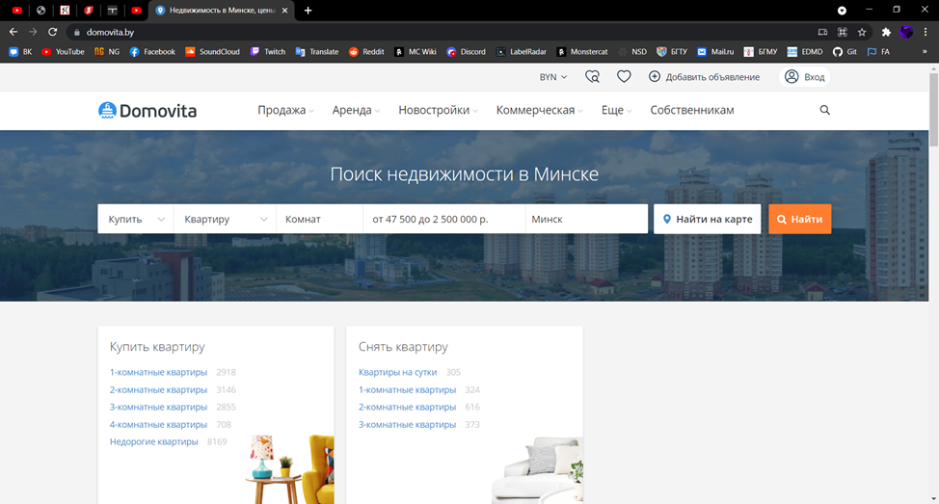
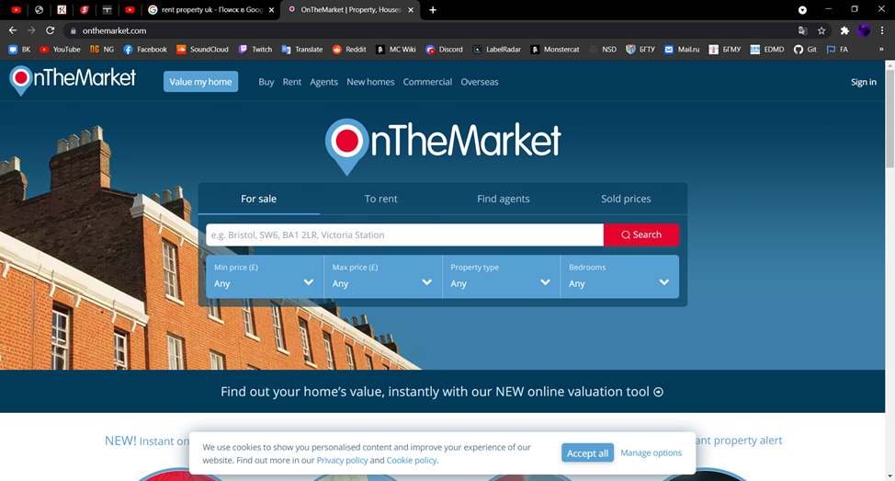
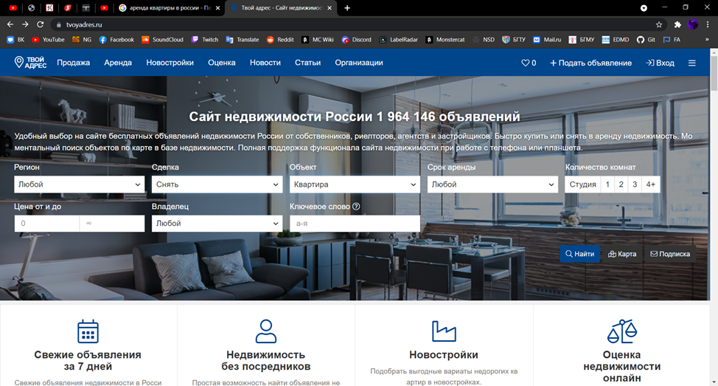
Сайты аналогов
Domovita
OnTheMarket
Твой адрес

Slide 3
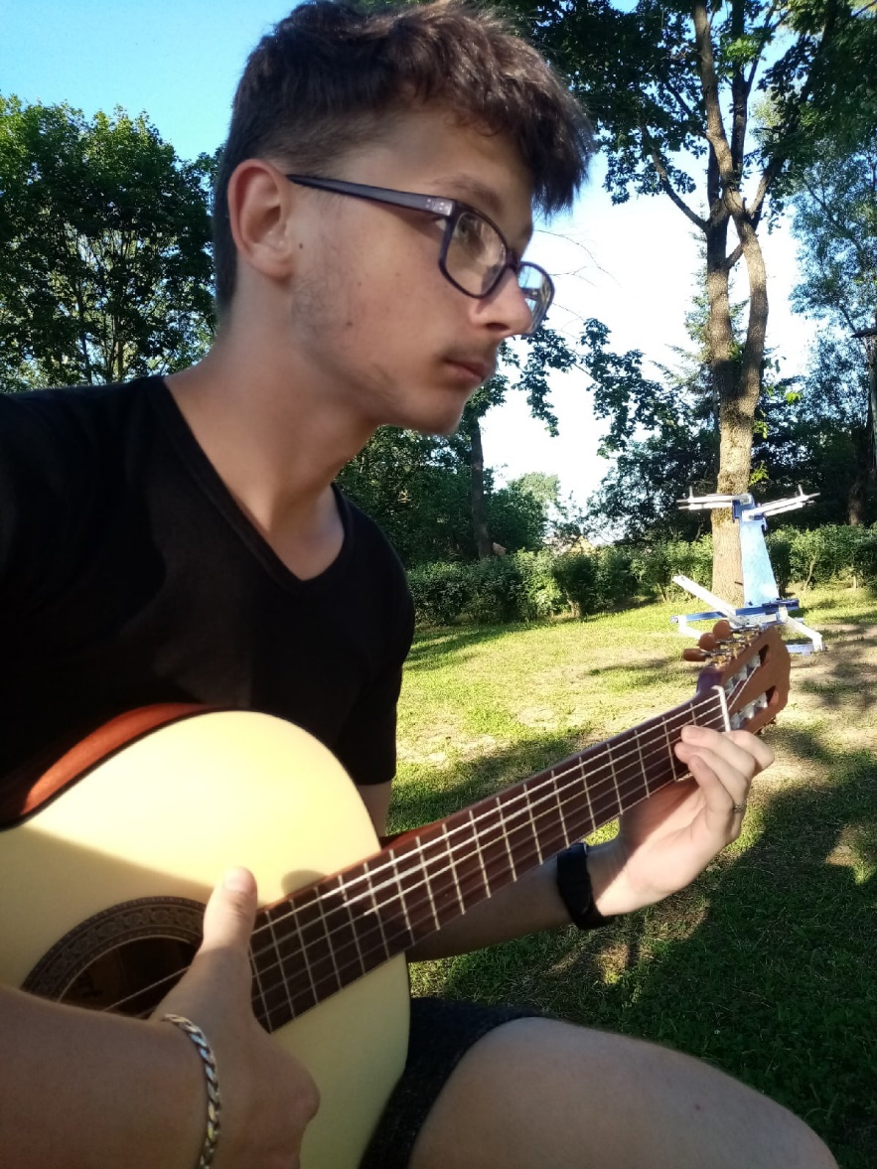


Персонажи
Персонаж №1
Персонаж №2
Персонаж №3

Slide 4
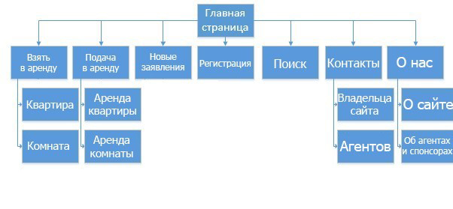
Информационная структура

Slide 5
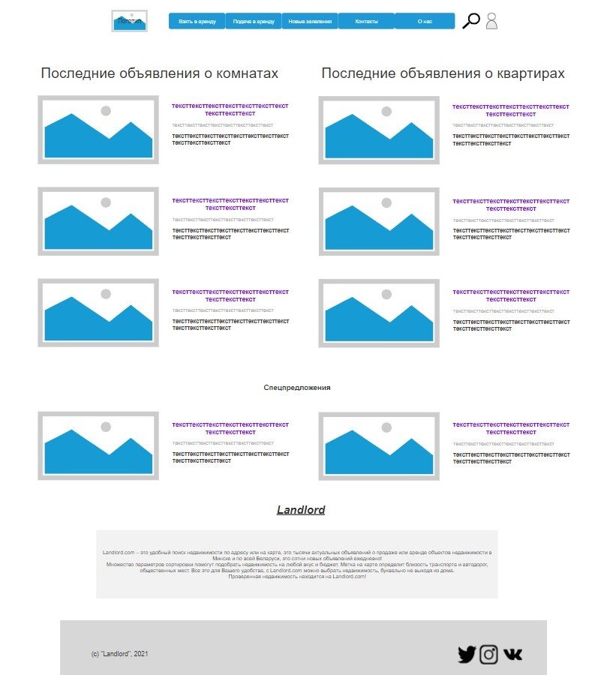
Прототип главной страницы

Slide 6
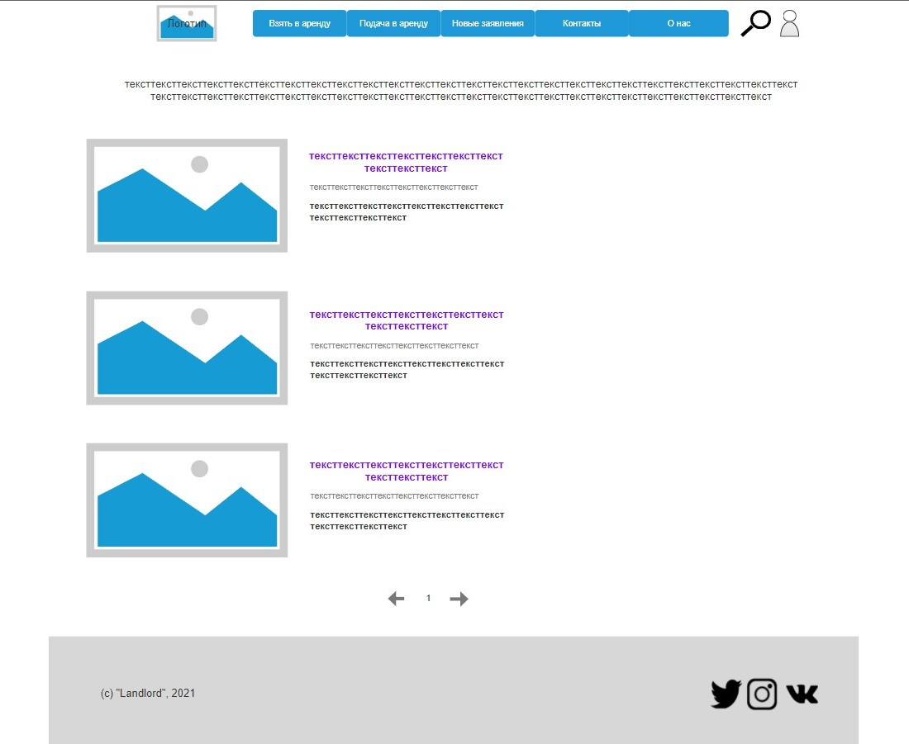
Прототип страницы «Взять в аренду» «Комнату (Квартиру)»

Slide 7
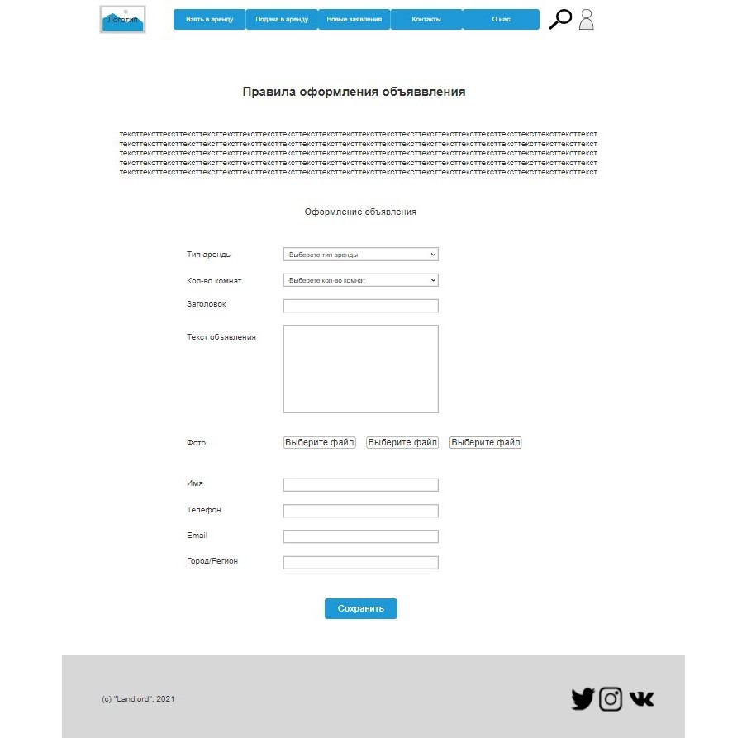
Прототип страницы «Подать в аренду»

Slide 8
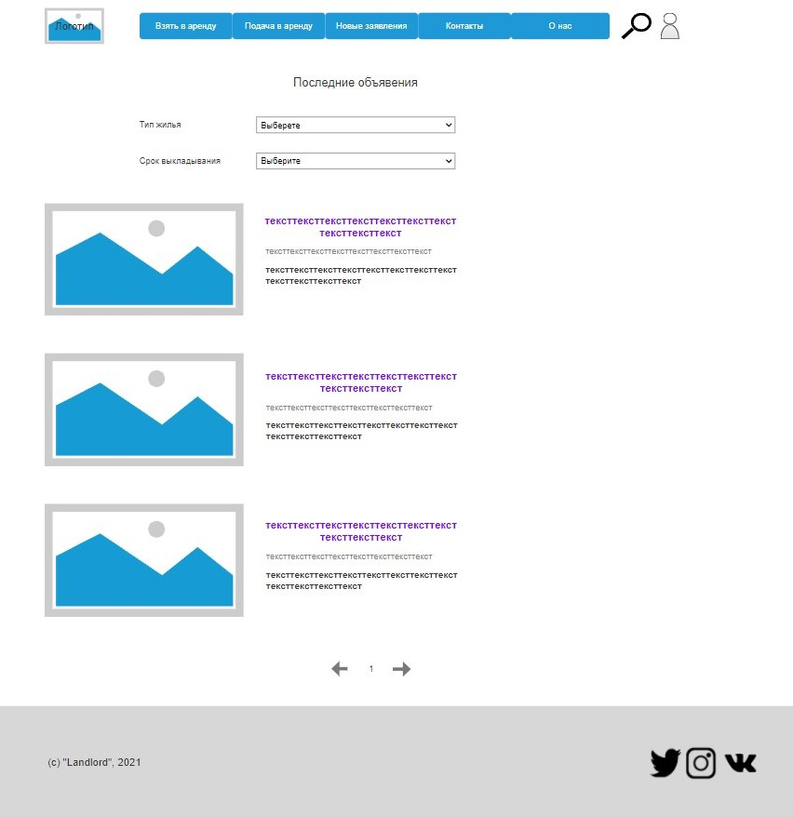
Прототип страницы «Последние объявления»

Slide 9
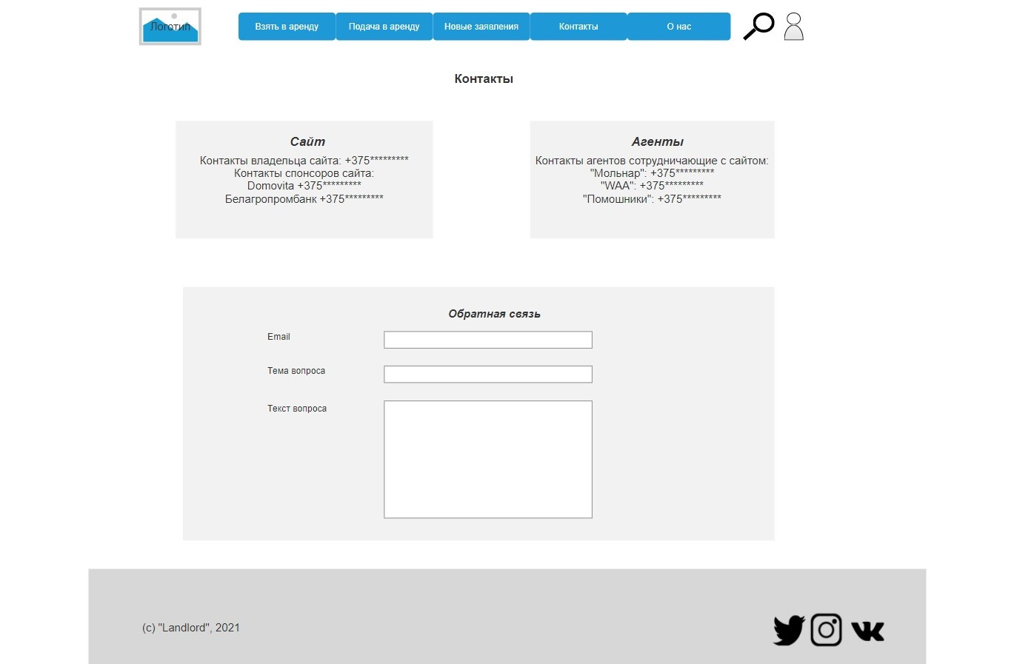
Прототип страницы «Контакты»

Slide 10
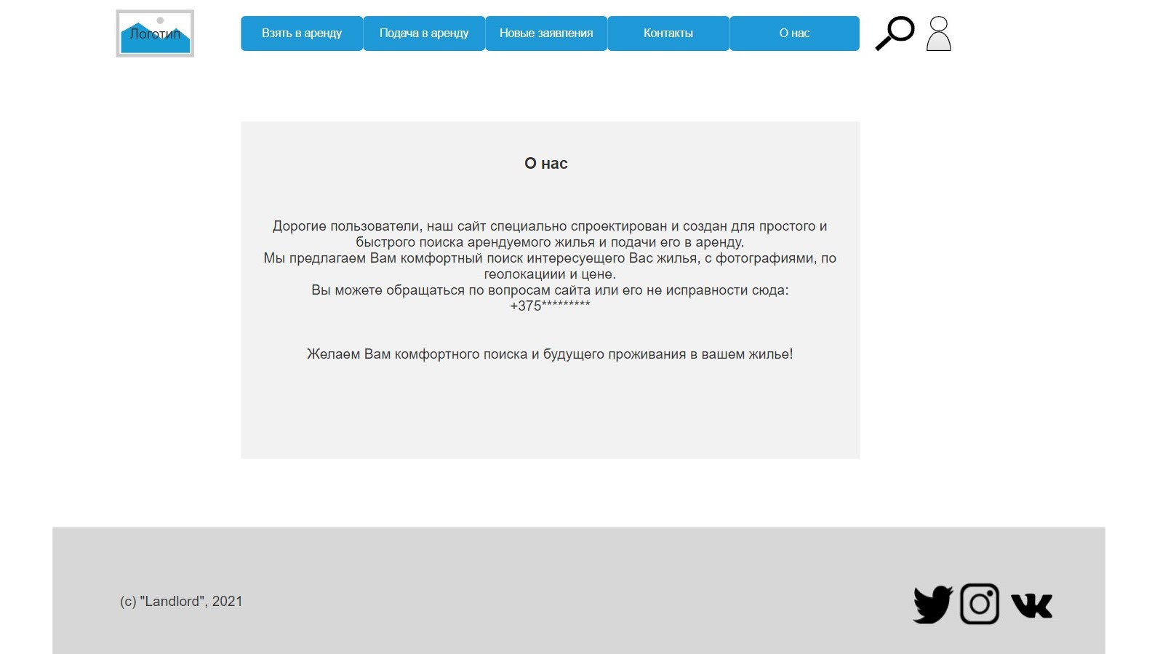
Прототип страницы «О нас» «О сайте»

Slide 11
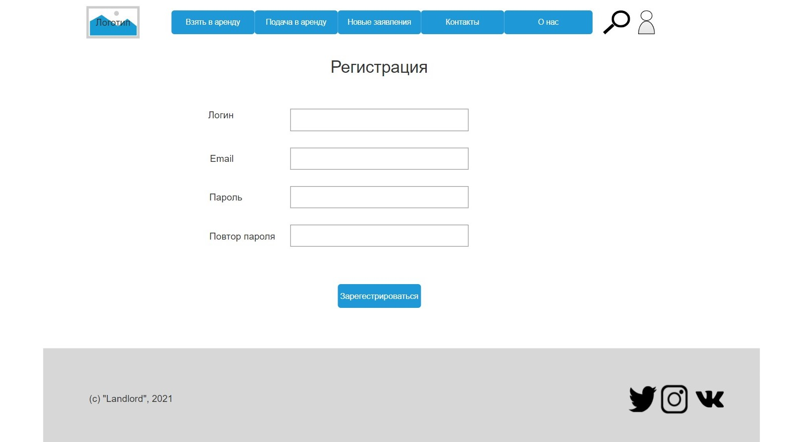
Прототип страницы «Регистрация»

Slide 12

Логотип сайта «Landlord»

Slide 13
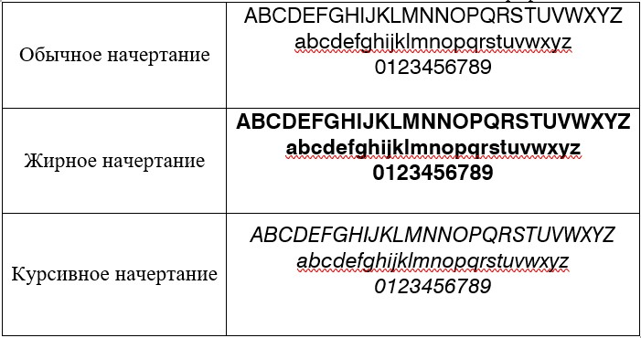
Шрифт
Шрифт логотипа и сайта:
Swis721 BT

Slide 14
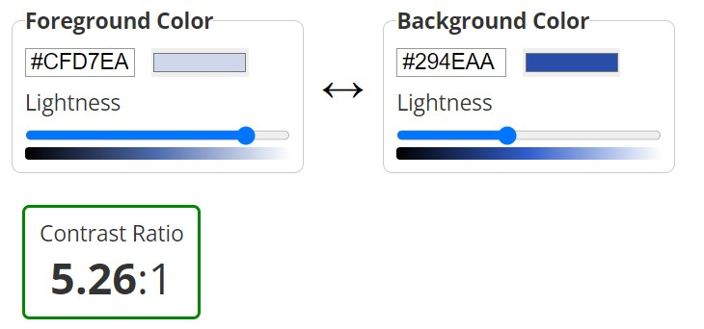
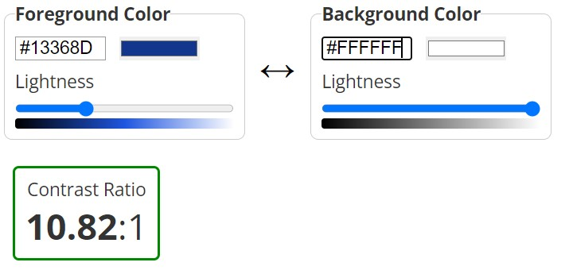
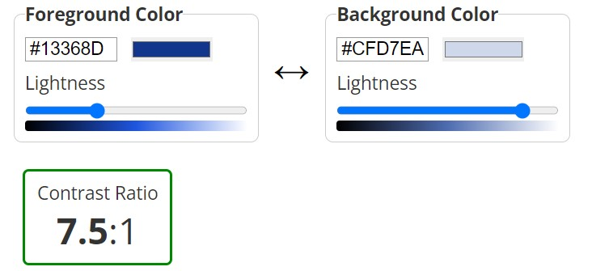
Цвет текста и его соотношения к фону

Slide 15


Цветовая схема

Slide 16
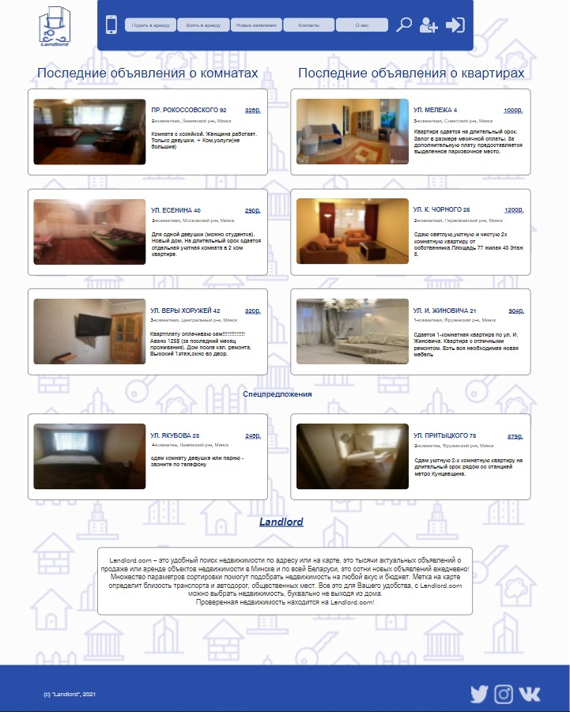
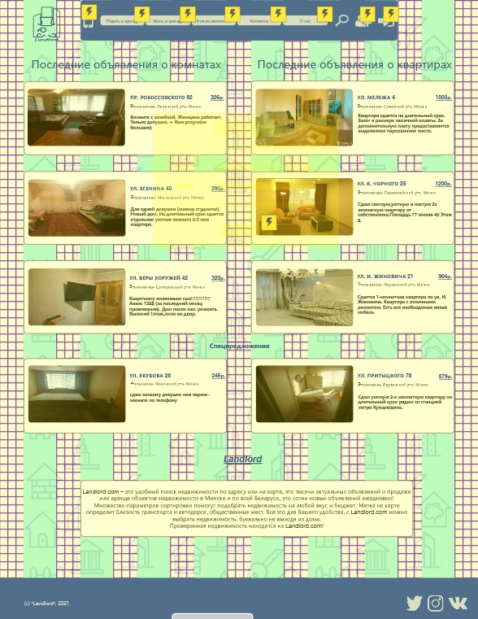
Сетка. Расположение элементов страницы по сетке. Главная страница

Slide 17
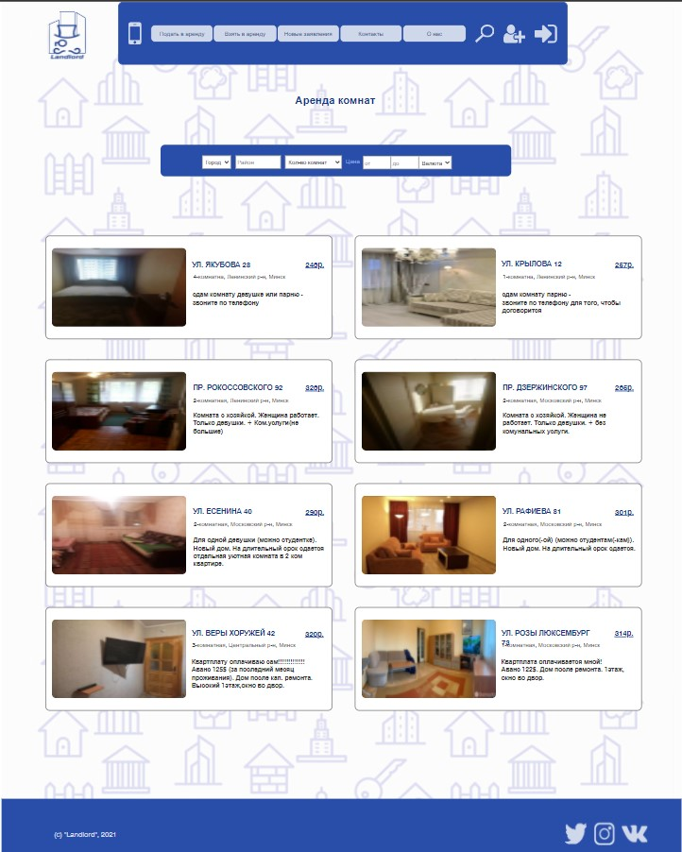
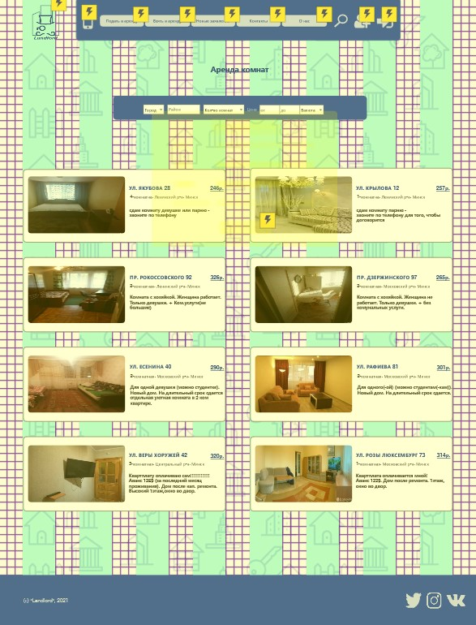
Сетка. Расположение элементов страницы по сетке. «Взять в аренду комнату»

Slide 18
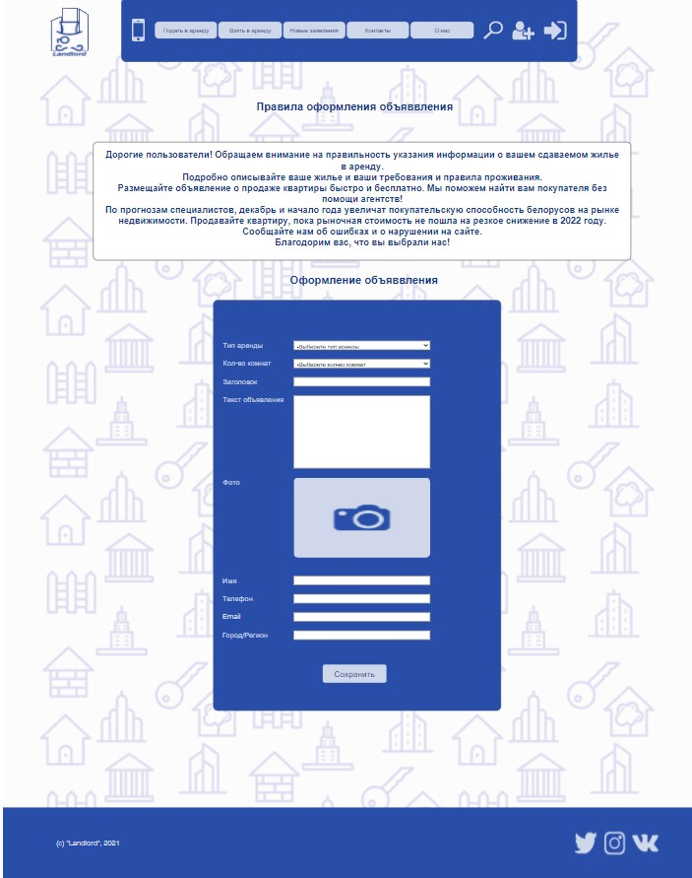
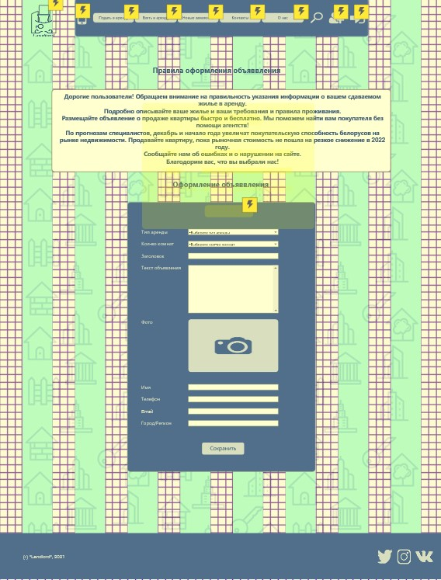
Сетка. Расположение элементов страницы по сетке. «Подать в аренду»

Slide 19
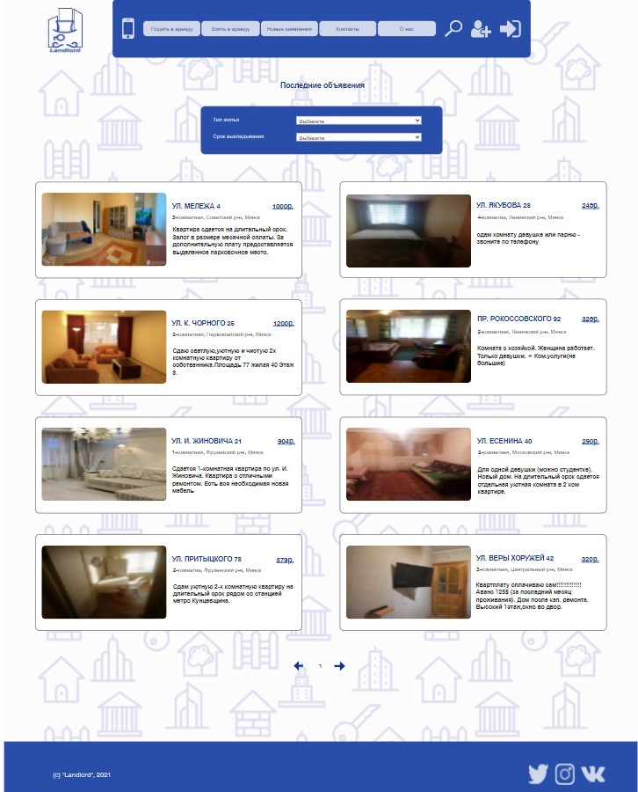
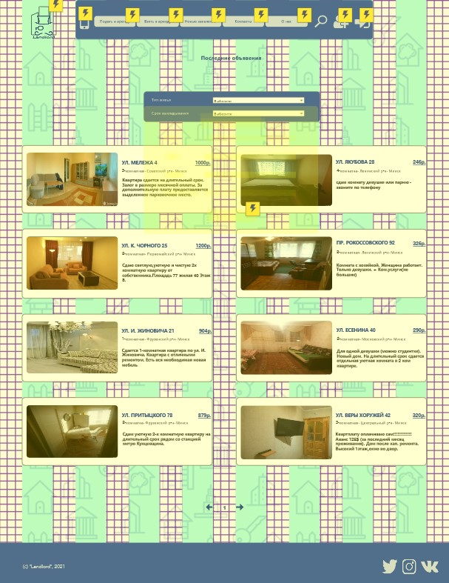
Сетка. Расположение элементов страницы по сетке. «Последние объявления»

Slide 20
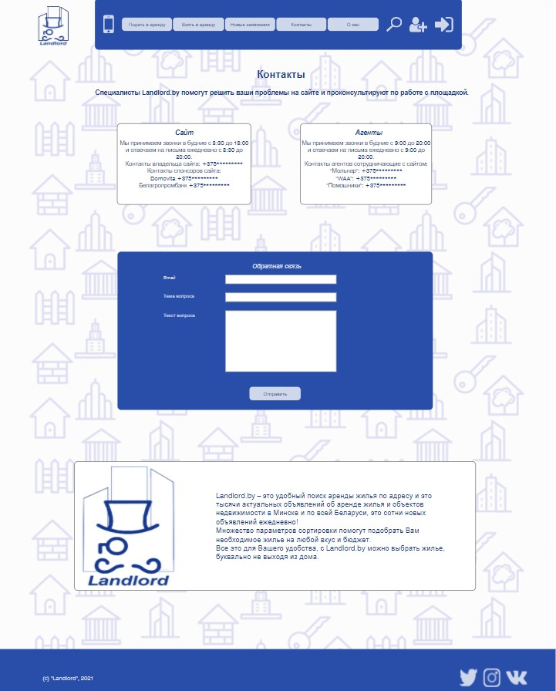
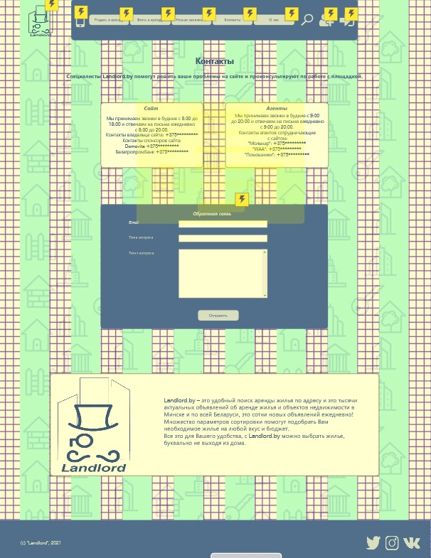
Сетка. Расположение элементов страницы по сетке. «Контакты»

Slide 21
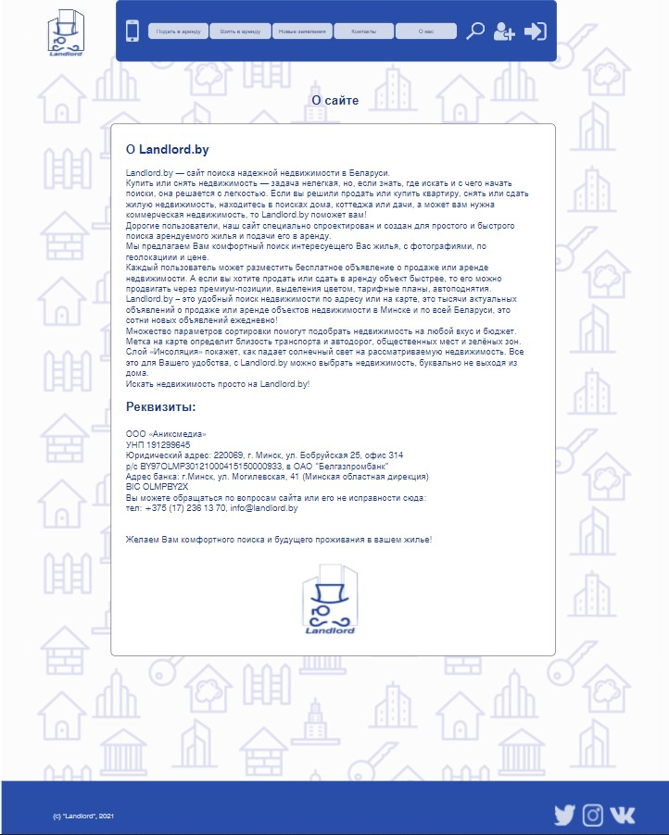
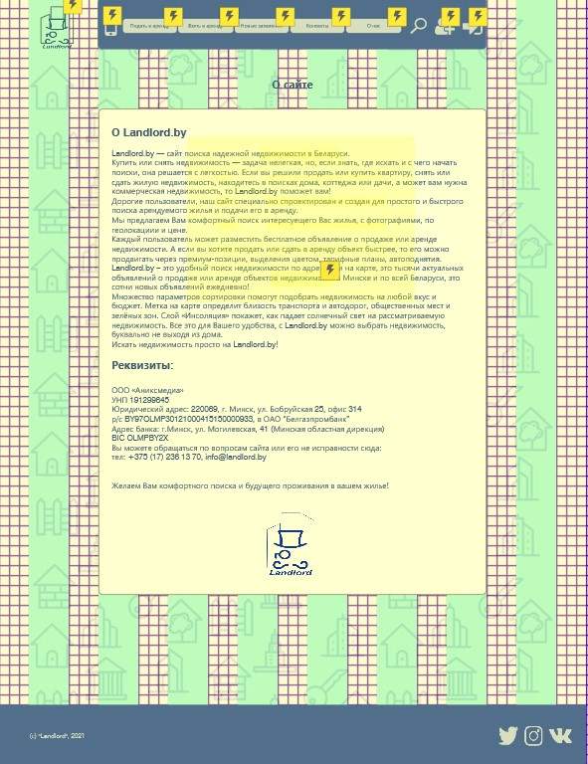
Сетка. Расположение элементов страницы по сетке. «О сайте»

Slide 22
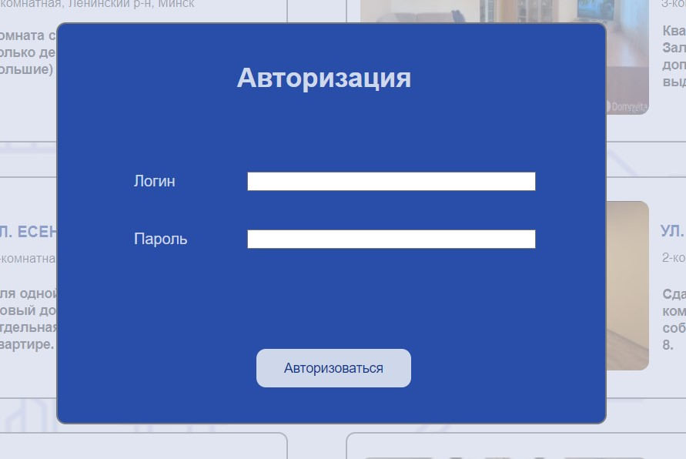
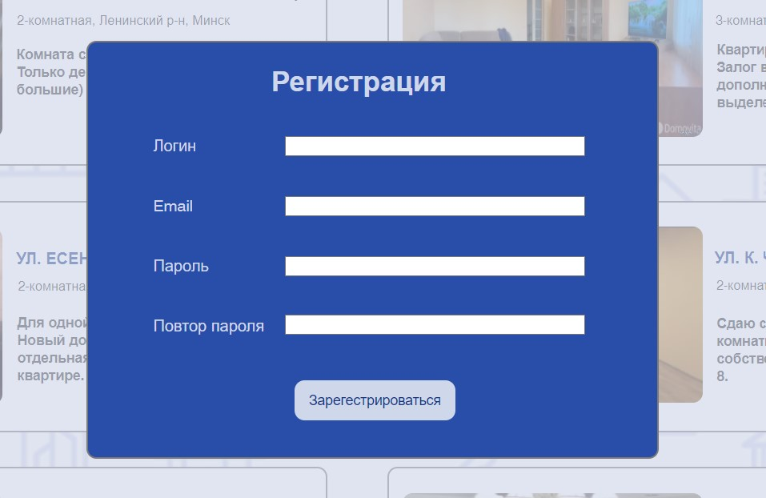
Дизайн формы регистрации/авторизации

Slide 23
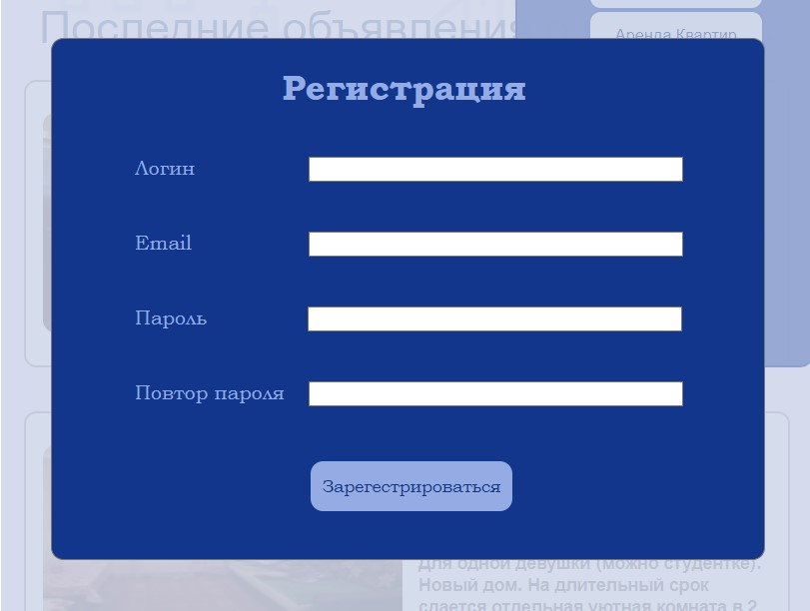
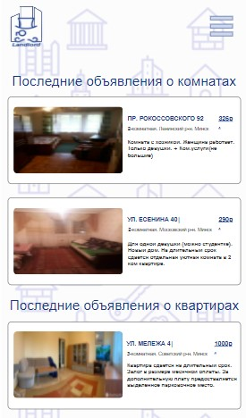
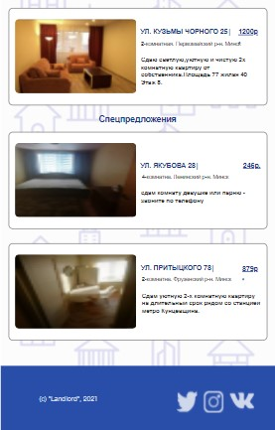
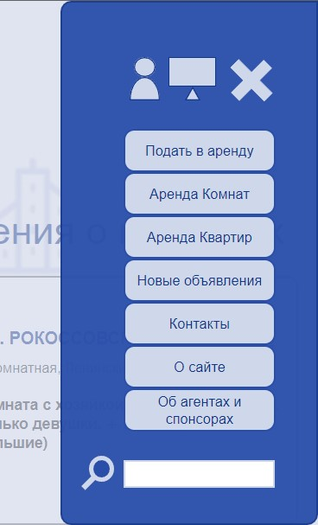
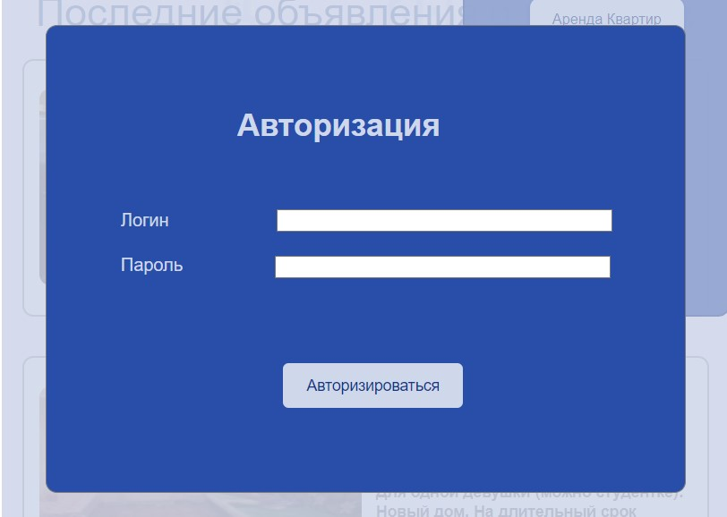
Адаптация сайта
Главная страница
Всплывающие формы регистрации/авторизации и меню

Slide 24
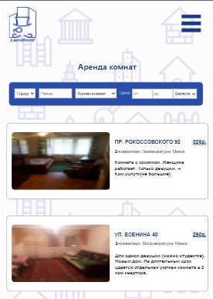
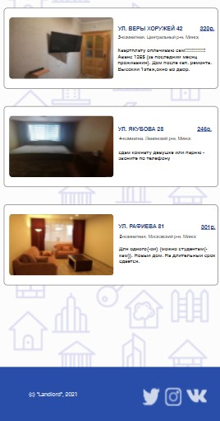

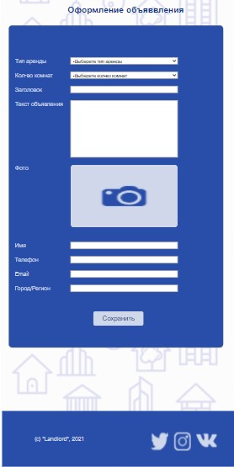
Адаптация сайта
Аренда комнат
Подать в аренду

Slide 25
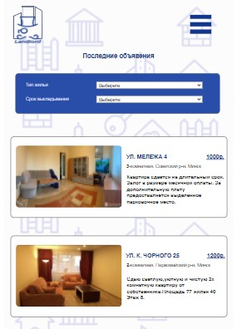
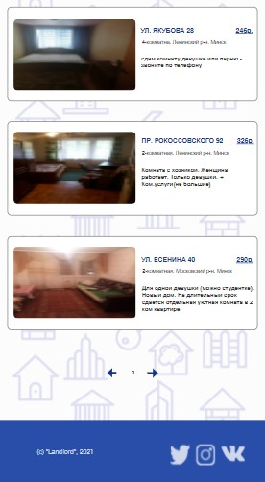
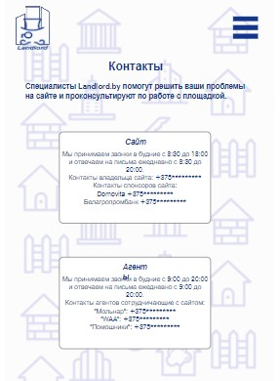
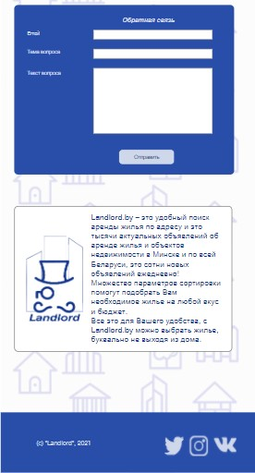
Адаптация сайта
Последние объявления
Контакты

Slide 26
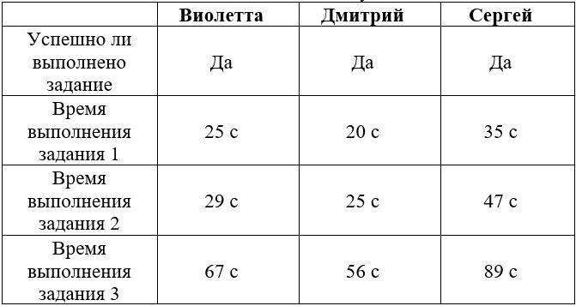
Результаты выполнения заданий респондентами

Slide 27
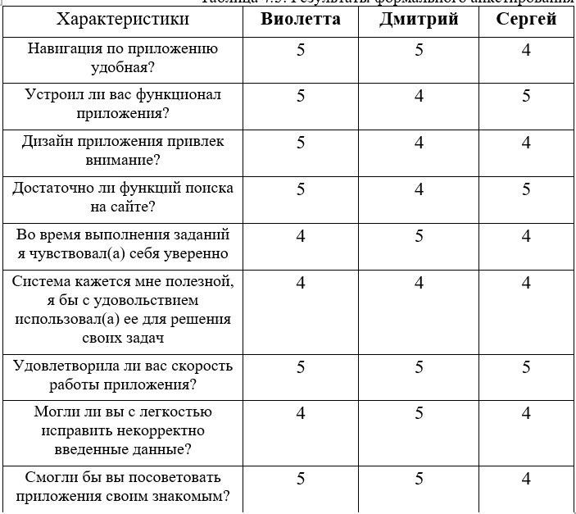
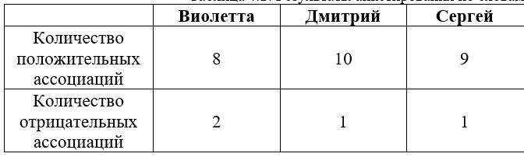
Результаты анкетирования респондентов

Slide 28
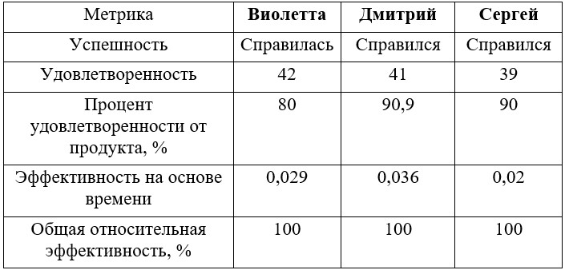
Итоги респондентов

Slide 29
Спасибо за внимание

